Slide 1
《JavaEE SSH框架应用开发 第2版》
第12章 Spring整合Struts2和Hibernate

Slide 2
本章主要内容
学完本章后，能够掌握以下内容：
Spring对Hibernate3的支持
Spring整合Hiberate3的步骤
Spring对Hibernate4的支持

Slide 3
Spring整合Hiberante框架
Spring为什么要整合Hiberante（好处）：
1）在未整合前的项目中，Hibernate的Session对象需要程序员手动的管理（打开或关闭）
2）手动管理Hibernate中session对事务的开始和提交

Slide 4
Spring整合Hiberante框架
整合步骤：
1）项目中导入Spring对Hibernate支持的jar包
2）修改spring的配置文件appliationContext.xml
在其中增加SessionFactory的Bean定义。

Slide 5
Spring整合Hiberante框架
程序清单applicationContext.xml。（此种为采用数据源）
<?xml version="1.0" encoding="UTF-8"?>
<beans
xmlns="http://www.springframework.org/schema/beans"
xmlns:xsi="http://www.w3.org/2001/XMLSchema-instance"
xmlns:p="http://www.springframework.org/schema/p"
xsi:schemaLocation="http://www.springframework.org/schema/beans http://www.springframework.org/schema/beans/spring-beans-2.5.xsd">
<beanid="sessionFactory" class="org.springframework.orm.hibernate3.LocalSessionFactoryBean">
<!-- 这里使用到了Hibernate的配置文件来配置sessionFactory -->
<property name="configLocation"
value="classpath:hibernate.cfg.xml">
</property>
</bean>
</beans>

Slide 6
Spring整合Hiberante
这里使用到了Hibernate的配置文件来生成SessionFactory。但是在实际的生产环境中，会有数据库连接池的配置。
所以一般会配置DataSource。以下的配置更为常用，而且不再需要Hibernate的配置文件。
修改后的spring配置文件applicationContext如下。

Slide 7
Spring采用数据源
程序清单applicationContext.xml
<?xml version="1.0" encoding="UTF-8"?>
....>
<!-- 定义数据源 -->
<bean id="dataSource"
class="org.apache.commons.dbcp.BasicDataSource">
<property name="driverClassName" value="oracle.jdbc.OracleDriver" />
<property name="url" value="jdbc:oracle:thin:@localhost:1521:orcl" />
<property name="username" value="scott"/>
<property name="password" value="tiger"/>
</bean>
<!-- 配置sessionFactory -->
<bean id="sessionFactory"
class="org.springframework.orm.hibernate3.LocalSessionFactoryBean">
<property name="dataSource">
<!-- 引用以上定义好的数据源 -->
<ref bean="dataSource" />
</property>
<!-- hibernate所有属性的配置 -->
---省略，参加教材和参考代码

Slide 8
关于数据库连接池
常用的数据库连接池（任选其一）
1、 DBCP
2、C3p0
3、 Proxool
4 、淘宝druid 数据库连接池

Slide 9
Spring对Hibernate3的支持
Spring提供了HiberanteDAOSupport的类来简化原生Hibernate的操作
事实上Spring对所有ORM都有XXXDAOSupport类简化操作（JDBC,MyBatis等）

Slide 10
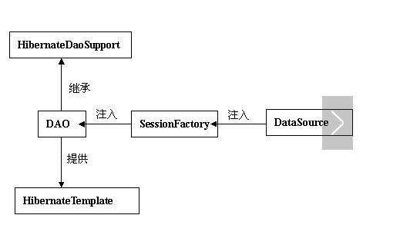
Hibernate模板类

Slide 11
Spring提供的HiberanteTemplate模板类
public class DeptDaoSupportImpl extends HibernateDaoSupport implements DeptDao {
public List<Dept> getAllDept() {
return (List<Dept>)super.getHibernateTemplate().find("from Dept");
}
public int save(Dept dept) {
return (Integer)super.getHibernateTemplate().save(dept);
}

Slide 12
使用Hibernate3的原生API
在Hibernate3中有新的特性带：上下文环境的Session。 这一特性使得Hibernate自身具备每个事务绑定当前一个 Session 对象的功能。
public class DeptHibernateDaoImpl implements DeptDao {
//Hibernate原生的SessionFactory
private SessionFactory sessionFactory;
public void setSessionFactory(SessionFactory sessionFactory) {
this.sessionFactory = sessionFactory;
}
public List<Dept> getAllDept() {
Query query = sessionFactory.getCurrentSession().createQuery("from Dept");
return query.list();
}
//省略其它2个方法
}

Slide 13
Spring以后将会全面采用原生API
Spring4对Hiberante4的支持都将采用原生API

Slide 14
Spring管理事务
事务管理是企业级应用程序重要的部分
Spring提供了两种管理事务的方式:编程式事务和声明式事务。

Slide 15
Spring编程事务
编程事务如下：
<beans>
<!-- 整合hibernate3事务管理的类 -->
<bean id="myTxManager"
class="org.springframework.orm.hibernate3.HibernateTransactionManager">
<property name="sessionFactory" ref="mysessionFactory" />
</bean>
<bean id="deptService" class="org.newboy.service.impl.DeptServiceImpl">
<property name="deptDao" ref="deptDao" />
<!-- 将事务管理类注入到业务层 -->
<property name="transactionManager" ref="myTxManager" />
</bean>
</beans>

Slide 16
Spring对Hibernate4的声明式事务管理（1）
<bean id="myTxManager4"
class="org.springframework.orm.hibernate4.HibernateTransactionManager">
</bean>

Slide 17
Spring对Hibernate4的声明式事务管理-2
<aop:config>
<aop:pointcut id="deptServiceMethods"
expression="execution(* org.newboy.service.DeptService.*(..))" />
<aop:advisor advice-ref="txAdvice" pointcut-ref="deptServiceMethods" />
</aop:config>
<tx:advice id="txAdvice" transaction-manager="myTxManager">
<tx:attributes>
<!-- 以下以save方法开头的必须要求事务 -->
<tx:method name="save*" propagation="REQUIRED" />
<!--
对某些方法要求在一个新事务中 <tx:method name="get*" propagation="REQUIRES_NEW"/>-->
<!-- 除以上的方法外,其他方法支持事务,并且只读 -->
<tx:method name="*" propagation="SUPPORTS" read-only="true" />
</tx:attributes>
</tx:advice>

Slide 18
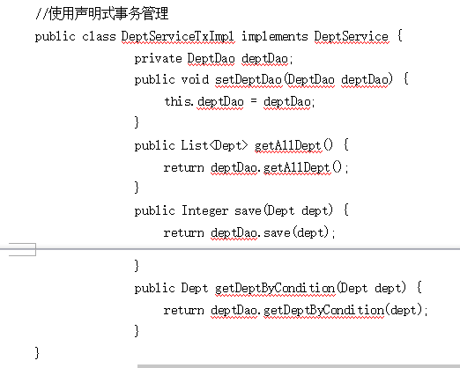
事务管理的代码成为了通知,这里不用再去写事务管理的java代码了：

Slide 19
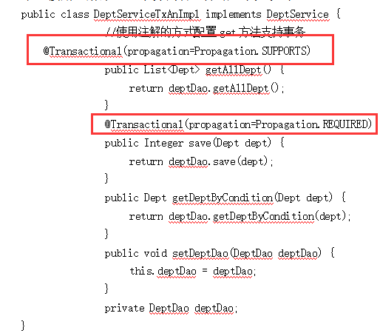
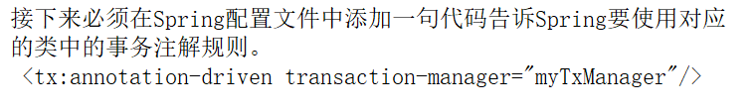
Hibernate4使用注解的方式来配置事务

Slide 20
Spring整合Struts2
由于Struts2中的使用了的IoC机制.Spring整合Struts2是很简单
步骤：1)首先加入struts-spring的jar包。
2)web.xml中配置spring监听器。
其中applicationContext.xml是spring的配置文件所在的位置
<!-- Spring配置 -->
<context-param>
<param-name>contextConfigLocation</param-name>
<param-value>classpath:applicationContext.xml</param-value>
</context-param>
<listener>
<listener-class>
org.springframework.web.context.ContextLoaderListener
</listener-class>
</listener>

Slide 21
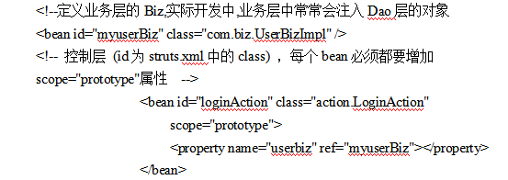
Spring整合Struts2
3)在spring配置文件中加入Action的定义。

Slide 22
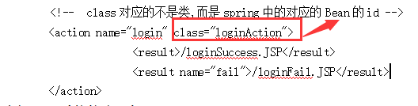
Spring整合Struts2
4）修改struts.xml配置文件的定义

Slide 23
SSH整合完成
整合好后，系统的流程如下：
用户发送请求—>Struts2拦截请求—>根据对应的struts.xml配置文件找到action根据action名字找到对应的Spring Action Bean—>action中请求注入业务层对象—>业务层对象请求注入Dao层对象->Dao层请求注入sessionFactory—>sesssionFactory请求注入DataSource。

Slide 24
总结
Spring整合Hibernate步骤
Spring整合Struts2的步骤

Slide 25

THANK YOU

